Slide 1









PHÒNG GD & ĐT QUẬN LONG BIÊN
TRƯỜNG TIỂU HỌC PHÚC LỢI
CHÀO MỪNG CÁC EM ĐẾN VỚI TIẾT HỌC
TOÁN – LỚP 1
GV: Lê Thị Tuyết Trinh

Slide 2
BÀI 3:
NHIỀU HƠN, ÍT HƠN, BẰNG NHAU
(TIẾT 2)

Slide 3
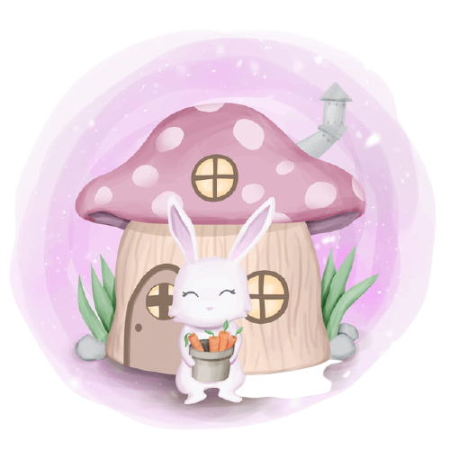
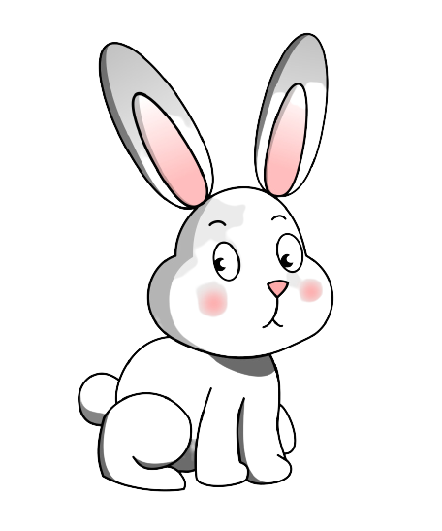
Thỏ con tìm nhà!

Slide 4
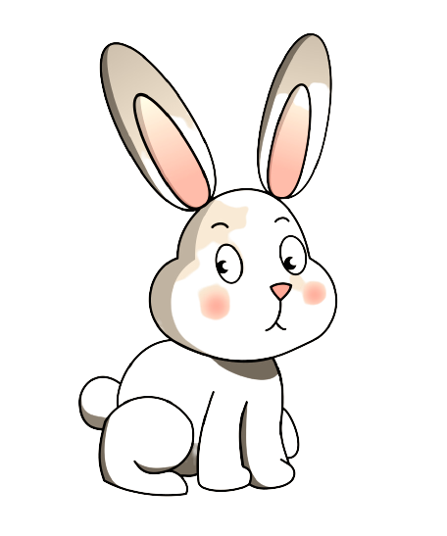
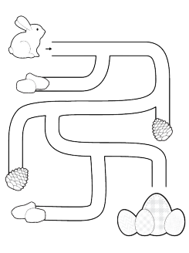
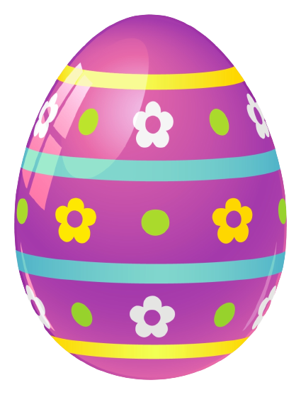

Slide 5
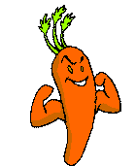
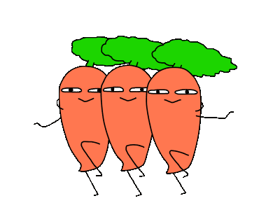
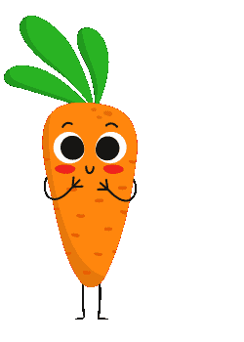
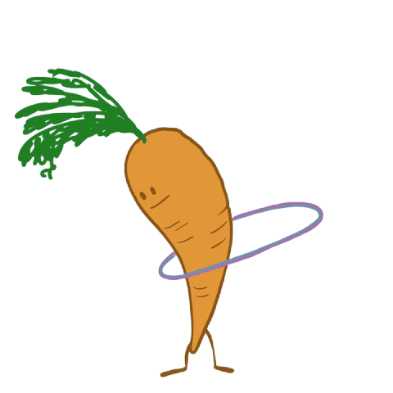
Có bao nhiêu củ cà rốt?
6

Slide 7
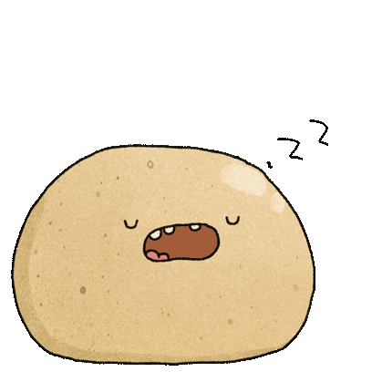
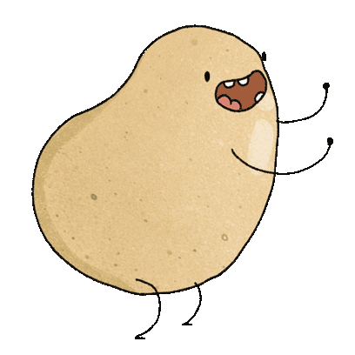
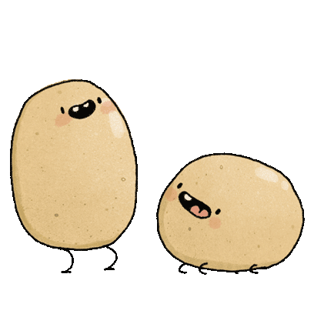
Có bao nhiêu củ khoai tây?
4

Slide 9
Số khoai tây nhiều hơn hay số cà rốt nhiều hơn?
Số cà rốt nhiều hơn số khoai tây

Slide 11
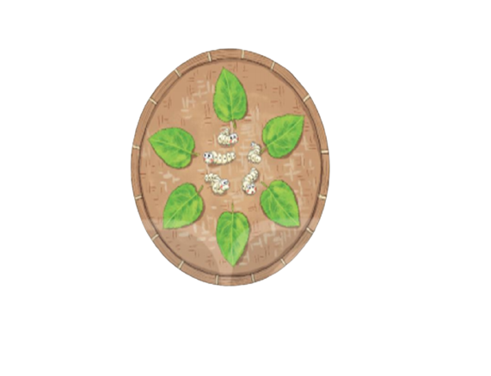

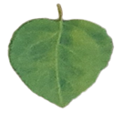
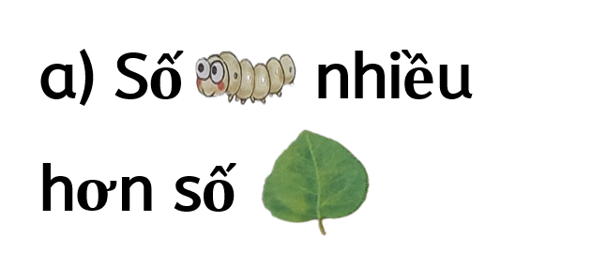
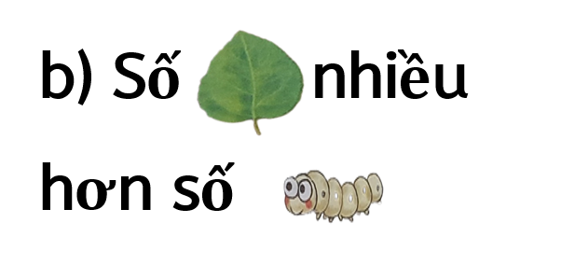
Bài 1: Câu nào đúng
2
1
3
4
5

Slide 12
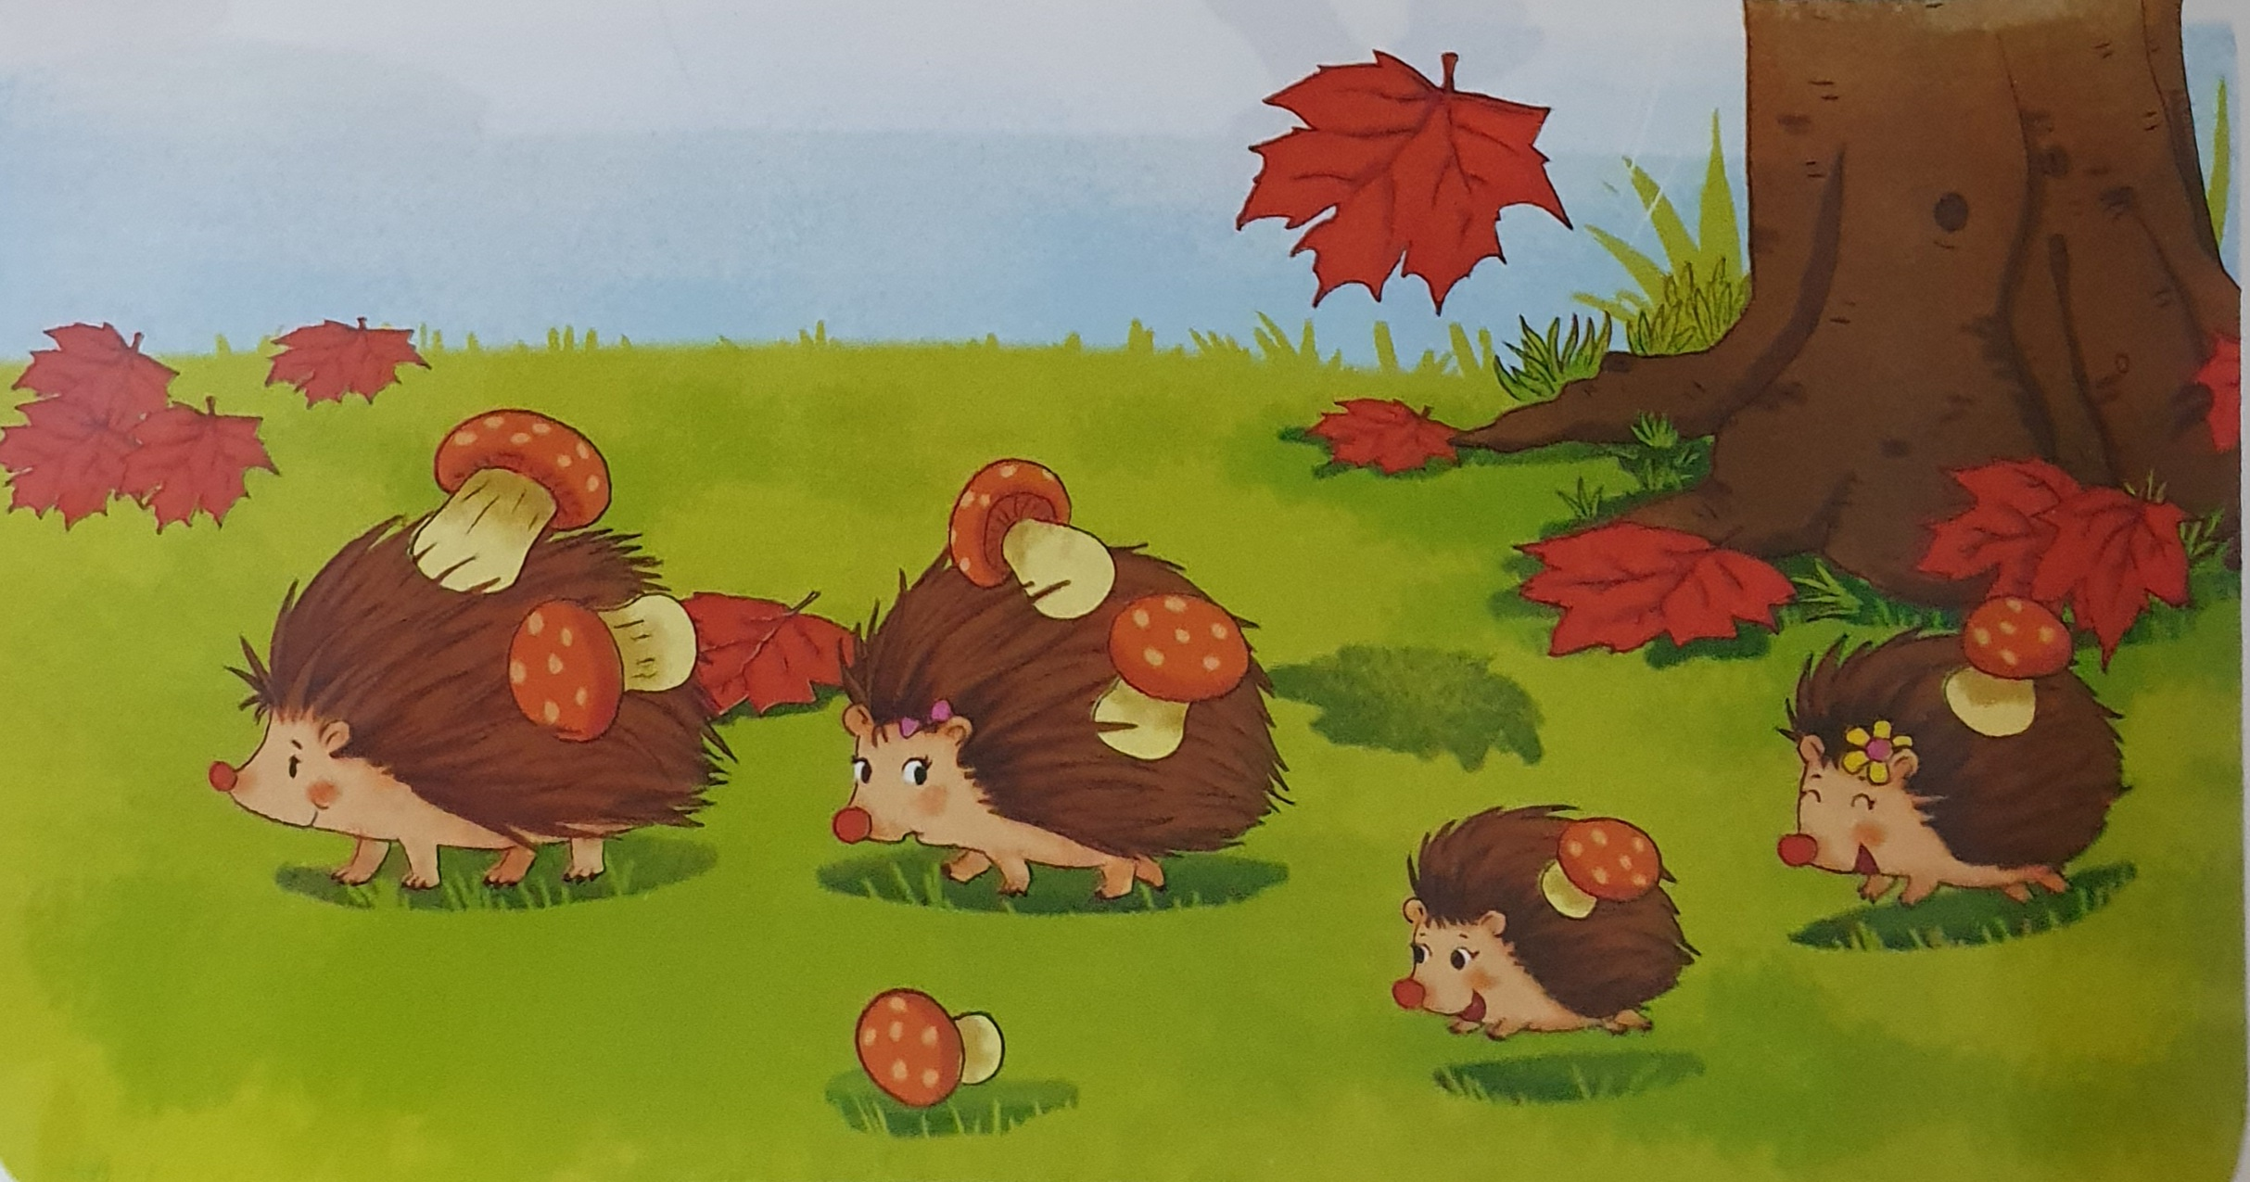
Bài 2: Số nấm nhiều hơn hay số nhím nhiều hơn
Bài 2: Số nấm nhiều hơn số nhím
1
3
2
4
6
1
2
4
5
3
7

Slide 13
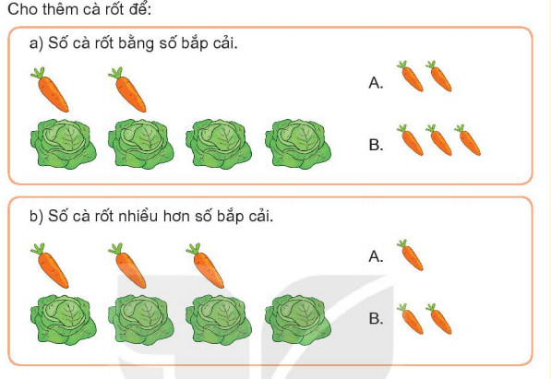
Bài 3: Câu nào đúng?

Slide 14
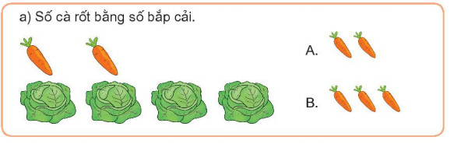

1
2
3
4
1
2
3
4

Slide 15
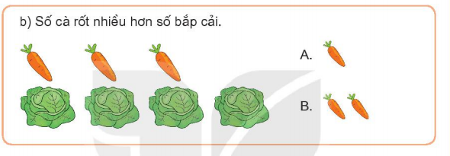
1
2
3
4
1
2
3
4

Slide 16
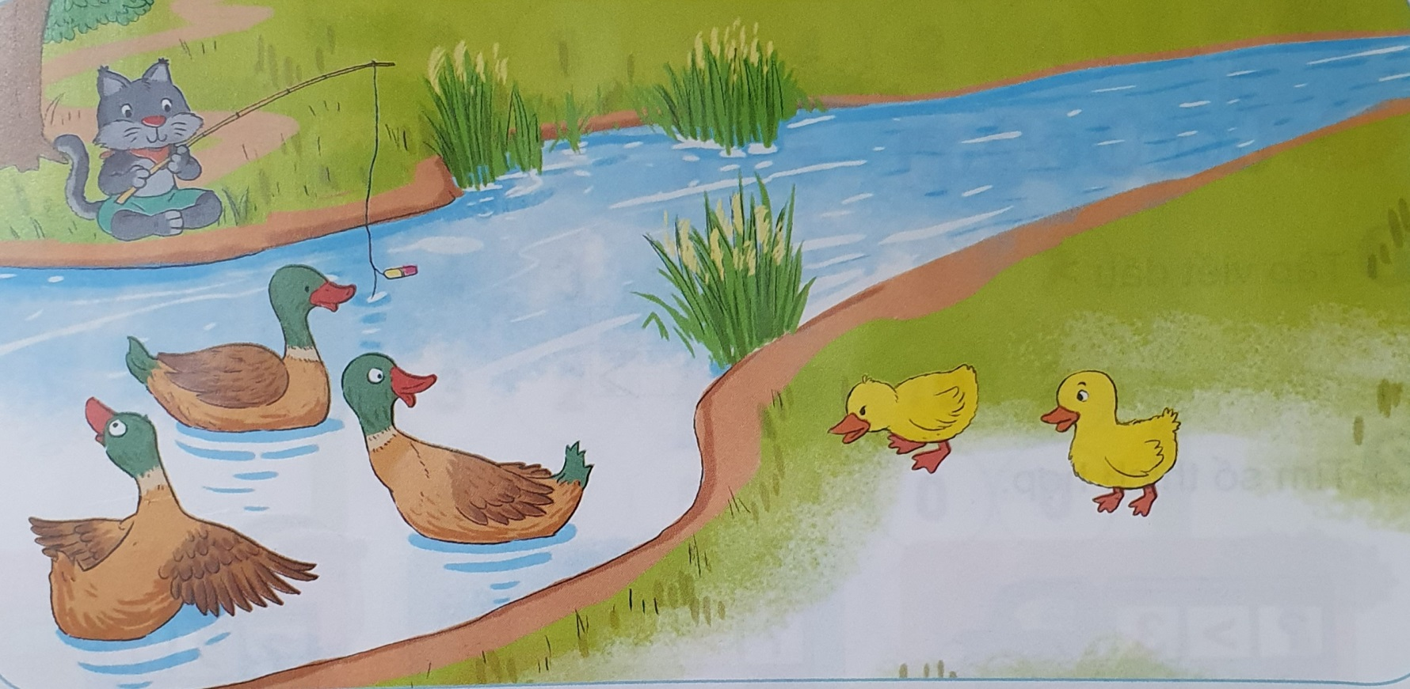
Bài 4: Câu nào đúng?

Slide 17

Số vịt dưới nước và số vịt trên bờ?
a) Số vịt dưới nước nhiều hơn số vịt trên bờ
2
1
3
1
2

Slide 18

Số vịt trên bờ và số mèo?
b) Số vịt trên bờ ít hơn số mèo
1
2
1
2

Slide 19
Số mèo và số vịt?
c) Số mèo bằng số vịt
1
4
2
5
3
1

Slide 20
a) Số vịt dưới nước nhiều hơn số vịt trên bờ
a) Số vịt dưới nước nhiều hơn số vịt trên bờ
b) Số vịt trên bờ nhiều hơn số mèo
b) Số vịt trên bờ ít hơn số mèo
c) Số mèo ít hơn số vịt
c) Số mèo bằng số vịt

Slide 21

“ 1 góc vườn có 4 con bướm bướm và có 4 bông hoa. Hỏi số hoa ít hơn, nhiều hơn hay bằng số bướm? ”

Slide 22






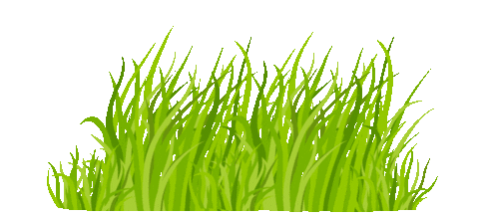

Số bông hoa và số con bướm là bằng nhau

Slide 23


